Slide 1
Государственное бюджетное дошкольное образовательное учреждение
детский сад № 9 Выборгского района Санкт-Петербурга
«Приключения Буратино в стране финансовой грамотности»
Выполнила:
Старший воспитатель
Петрова Екатерина Игоревна

Slide 2
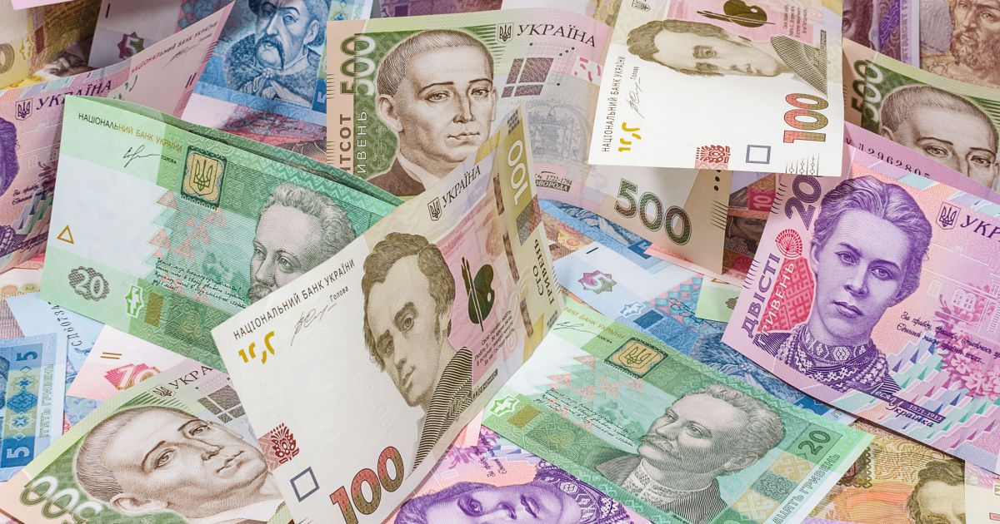
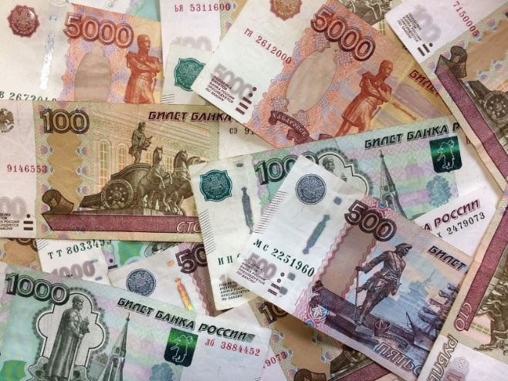
Деньги России

Slide 3
кап тал
с т и п е н д и я

Slide 4
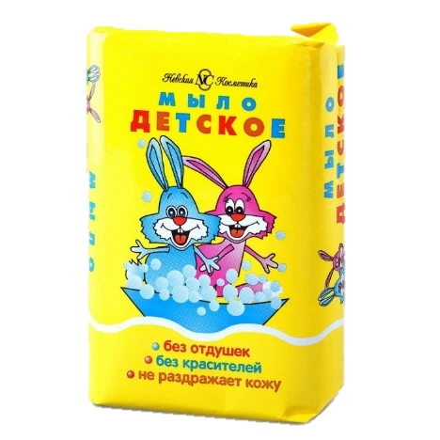
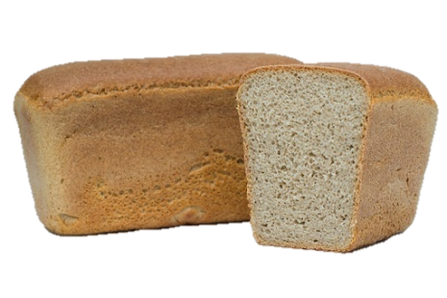
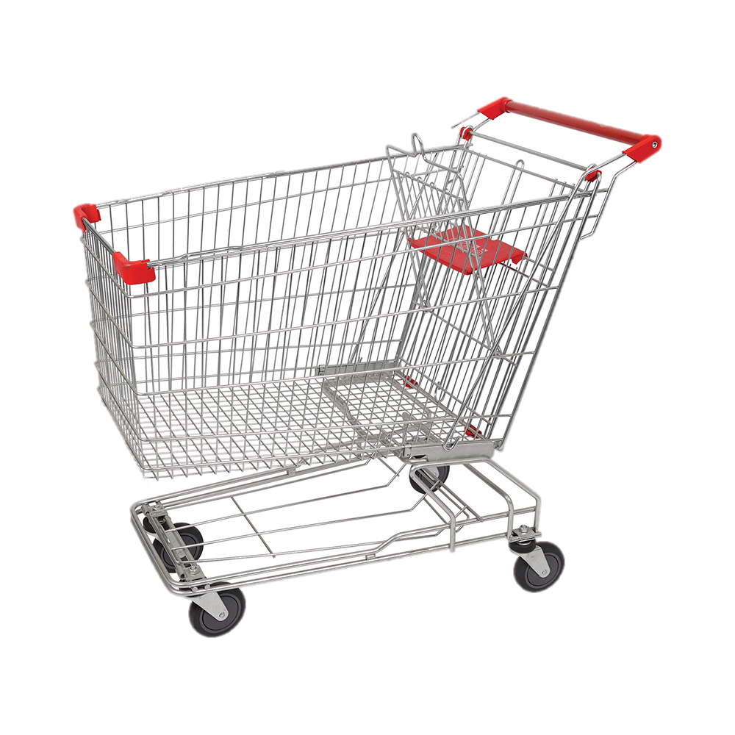
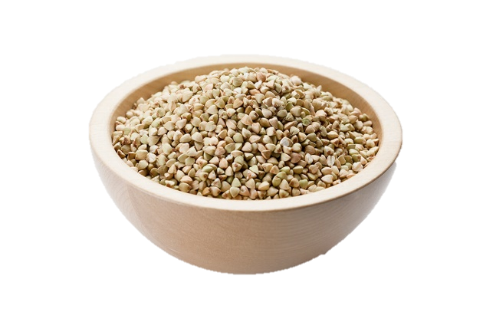
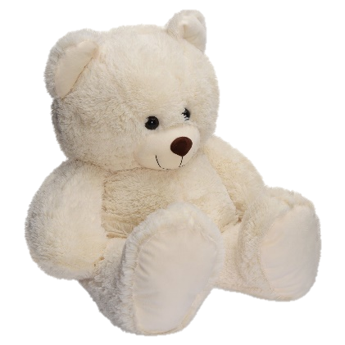
Товары первой необходимости
Далее
Выход

Slide 5
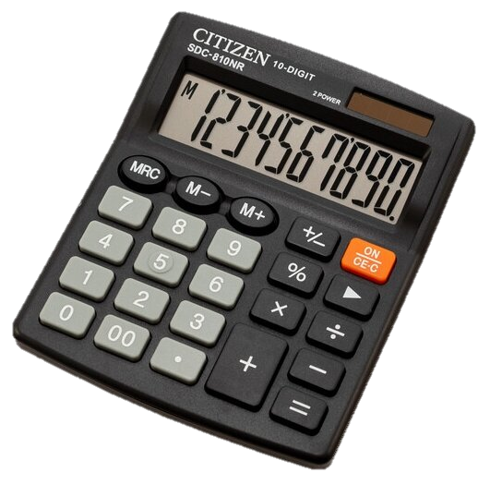
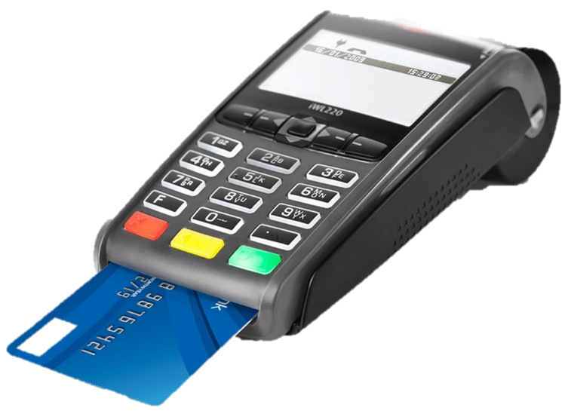
Способы расчета за покупку

Slide 6
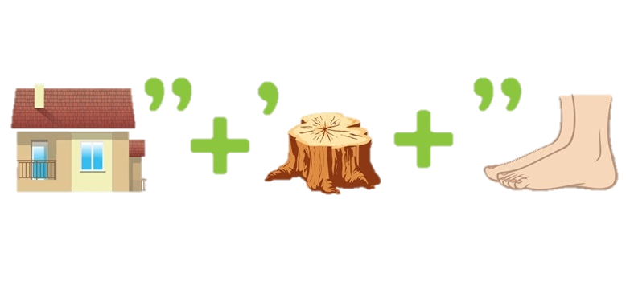
Разгадайте ребус
ДОМ
ПЕНЬ
НОГИ
ДЕНЬГИ

Slide 7
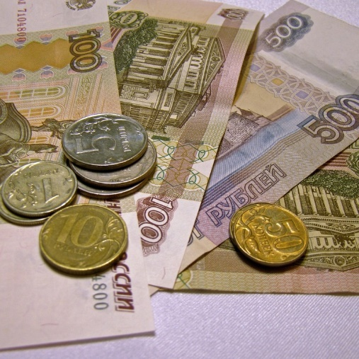
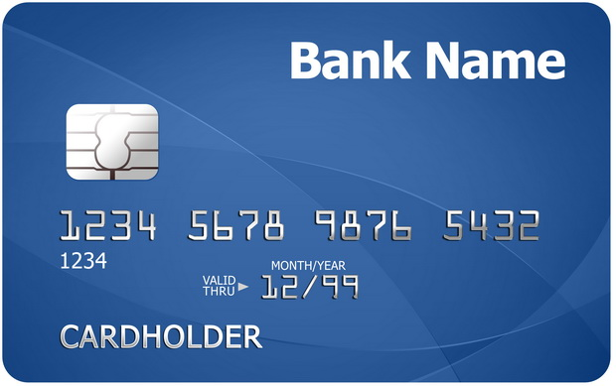
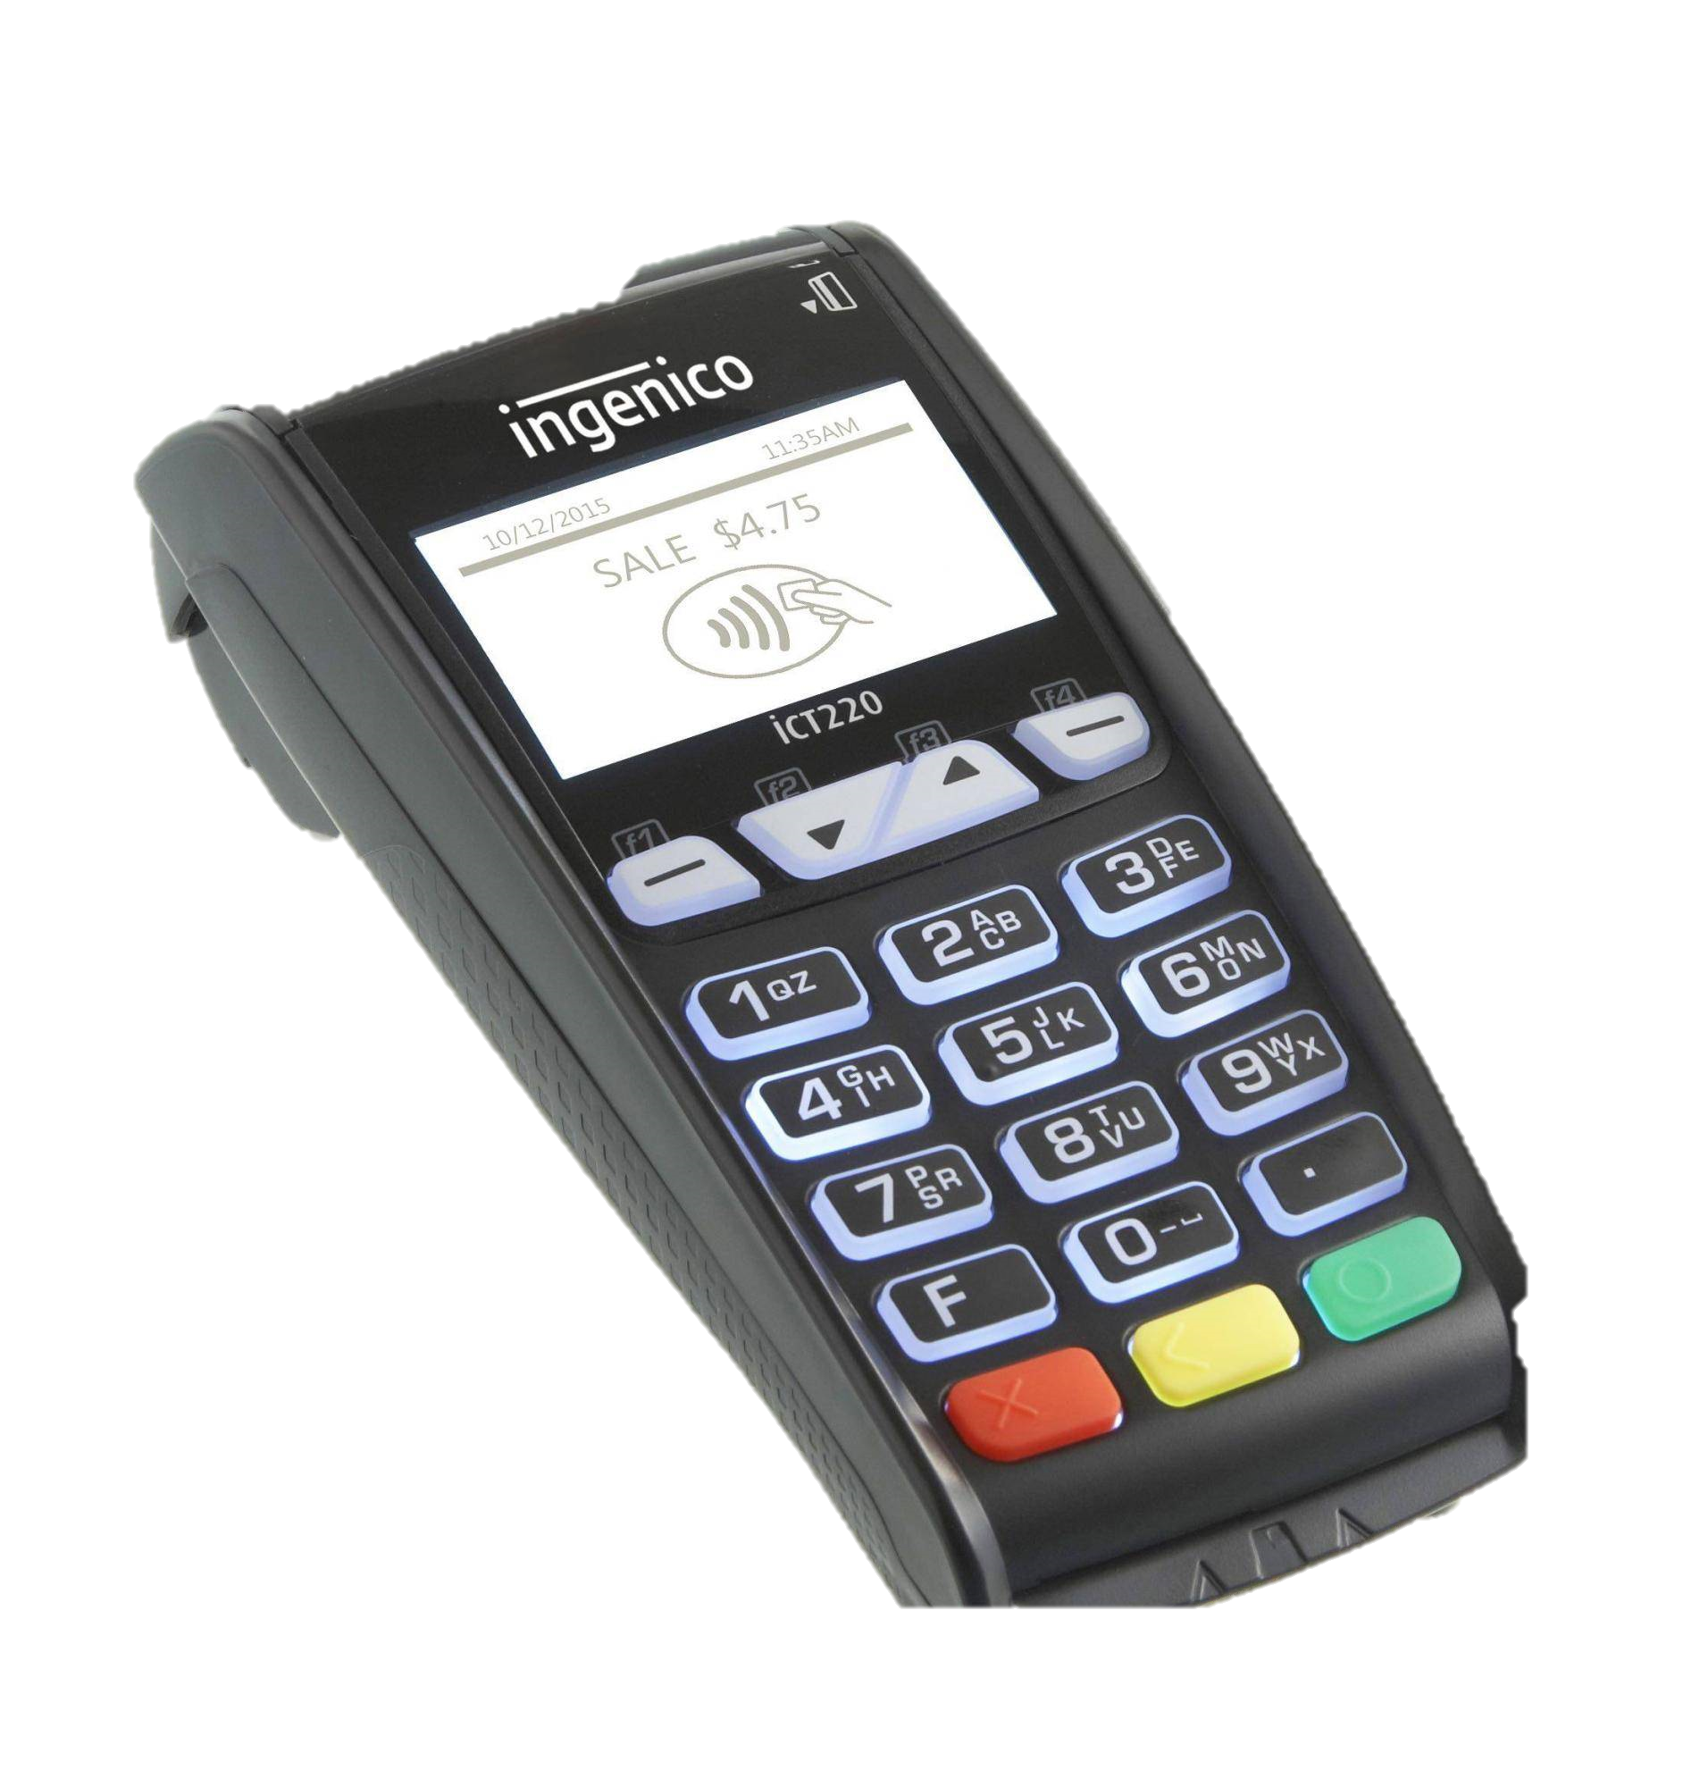
Расчет за покупку банковской картой

Slide 8
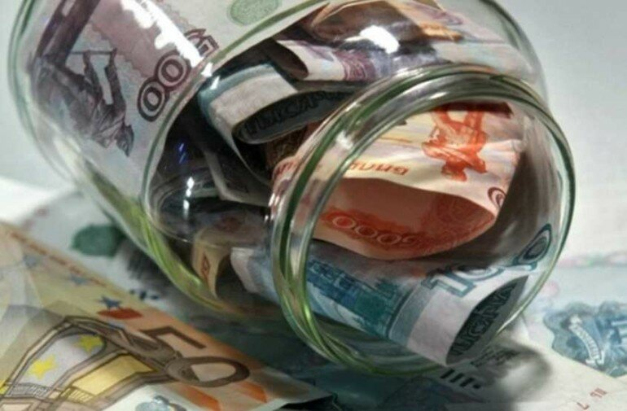
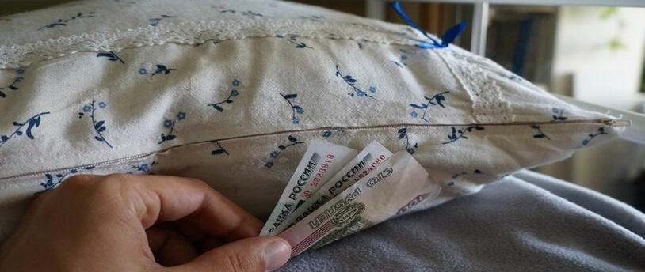
Где хранить деньги

